Slide 1
Bases de Datos
UT3 – INTERPRETACIÓN DE DIAGRAMAS ER

Slide 2
UNIDAD 3: INTERPRETACIÓN DE DIAGRAMAS ER
Modelo de datos
La representación del problema: los diagramas E/R
2.1 Entidades
2.2 Atributos y tipos
2.3 Relaciones
2.4 Participación
2.5 Cardinalidad
2.6 Debilidad
El modelo E/R ampliado.
Construcción de un diagrama E/R
El modelo relacional
5.1 Elementos de una relación.
5.2 Restricciones del modelo relacional
5.3 Claves primarias y claves ajenas
5.4 Integridad referencial
5.5 Representación del esquema relacional
5.6 Paso del diagrama E/R al modelo relacional.
Normalización.

Slide 3
2-3 RELACIONES
Relación: es una asociación entre varias entidades a través de una acción realizable entre esas entidades.
Suelen ser verbos o formas verbales.
COMPRAR (entre CLIENTE y PRODUCTO)
CURSAR (entre ALUMNO y MODULO)
SER_HIJO (entre ALUMNO y PADRE).
SER_JEFE (EMPLEADO consigo misma)
COMPRAR (entre las entidades CLIENTE, PRODUCTO, VENDEDOR)

Slide 4
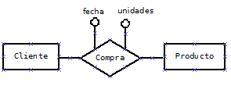
2-3 RELACIONES
Relación binaria o de grado dos :
Cuando se da entre dos entidades.
Vemos aquí que las relaciones también pueden tener atributos.

Slide 5
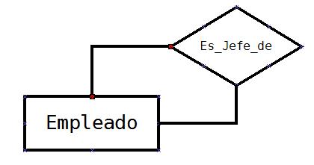
2-3 RELACIONES
Relación unaria, reflexiva o de grado uno:
Cuando se da entre elementos de la misma entidad, es decir, un elemento de una entidad se relaciona con uno o más elementos de la misma entidad.

Slide 6
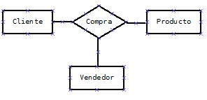
2-3 RELACIONES
Relación ternaria o de grado tres:
Cuando se da entre tres entidades

Slide 7
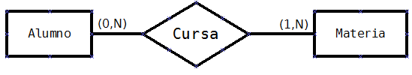
2-4 PARTICIPACIÓN
Ocurrencia: Es una unidad del conjunto de elementos que representa una entidad. Para la entidad ALUMNO, una ocurrencia de ALUMNO es un alumno concreto.
La participación de una entidad A respecto de otra B en una relación, indica el número mínimo y máximo de ocurrencias de la entidad A que pueden estar relacionadas con una ocurrencia de la entidad B.
La participación se indica mediante una pareja números encerrados entre paréntesis. El primer número indica el mínimo número de ocurrencias relacionadas (será siempre un valor 0 o1). El segundo número indica el máximo número de ocurrencias relacionadas (será siempre un valor 1 o N para muchos).

Slide 8
2-4 PARTICIPACIÓN
Para obtener mínimo y máximo de una entidad con la otra.
¿Cada alumno como mínimo cuantas materias puede cursar?
Al menos 1, ya que si no, este no estaría matriculado.
¿Cada alumno como máximo cuantas materias puede cursar?
N, ya que puede cursar más de una
¿Cada materia puede ser cursada como mínimo por cuantos alumnos?
0, ya que podría haber una materia sin alumnos. Convalidada.
¿Cada materia puede ser cursada como máximo por cuantos alumnos?
N, ya que puede haber varios alumnos matriculados en ella.
Fíjate que lo obtenido de las 2 primeras preguntas lo ponemos al otro lado de la relación en Materia.
Y las dos últimas en Alumno
OSCAR
RAQUEL
PEDRO
PROG
BD
FOL
LMSGI
Fíjate que las dos últimas preguntas se realizan en pasiva.

Slide 9
2-4 PARTICIPACIÓN
Las participaciones que se pueden dar en las relaciones son:
Participación | Significado
(0,1) | Mínimo cero, máximo uno
(1,1) | Mínimo uno, máximo uno
(0,N) | Mínimo cero, máximo muchos
(1,N) | Mínimo uno, máximo muchos

Slide 10
2-5 CARDINALIDAD
La cardinalidad o relación de cardinalidad: Expresa el número máximo de elementos u ocurrencias que se pueden llegar a relacionar entre las entidades de una relación.
Uno a uno (1:1): Sería el caso de la relación CASADO entre las entidades PERSONA y PERSONA. Un persona podrá estar casada con otra persona pero no con muchas.
Uno a muchos (1:N): Sería el caso de la relación PERTENECE entre las entidades MUNICIPIO y PROVINCIA. Un municipio sólo puede pertenecer a una provincia, mientras que a una provincia pertenecen muchos municipios.
Muchos a muchos (N:M): Sería el caso de la relación COMPRA entre las entidades PRODUCTOS y CLIENTES. Un cliente puede comprar varios productos y un mismo tipo de producto será comprado por varios clientes.

Slide 11
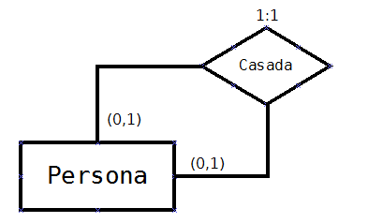
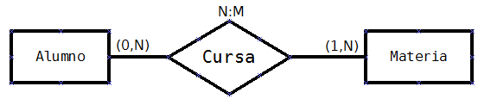
2-5 CARDINALIDAD
Representación de cardinalidad y participación

Slide 12
2-5 CARDINALIDAD
Ejercicio
Calcula los tipos de correspondencia de las siguientes relaciones:
Persona casada con persona (en España)
Persona casada con persona (en Arabia Saudí)
Jugador juega en equipo (datos registrados actuales)
Producto contiene pieza

Slide 13
2-5 CARDINALIDAD
Ejercicio
En un supermercado hay productos organizados en categorías. Cada producto pertenece a una única categoría. Están previstas categorías que aún pueden no tener productos. Calcula las participaciones de cada entidad y la cardinalidad y represéntalos en el esquema E/R.
organiza
PRODUCTO
0,n
1, 1
CATEGORIA
Hoja 4-01. Todos los ejercicios.

Slide 14
2-5 CARDINALIDAD
Relación ternaria
Tomamos en cuenta una de la entidades y es necesario ver que relación o participación presenta esta con la agrupación de las otras dos.
Los casos posibles que se pueden dar son estos:
1:1:1
1:1:N
1:N:M
M:N:P

Slide 15
2-5 CARDINALIDAD
Como obtener las participaciones en una relación ternaria
Partamos del siguiente caso:
El sistema de información está referido a convocatorias de oposiciones de profesores (en diferentes años y CCAA).
En una determinada convocatoria, un opositor solo se puede presentar a una especialidad, aunque puede presentarse en varias convocatorias a la misma o a diferentes especialidades.
Para obtener la participación de una entidad A hay que suponer la existencia de un pareja de elementos de las otras entidades (B y C) y analizar el mínimo y máximo número de elementos de A asociados con esa
CONVOCATORIA
oposita
ESPECIALIDAD
OPOSITOR

Slide 16
2-5 CARDINALIDAD
Como obtener las participaciones en una relación ternaria
Para calcular la participación de CONVOCATORIA:
Analizamos lo que ocurre con un opositor que oposita en una especialidad
Dado que oposita, el mínimo número de convocatorias en las que participa en la especialidad es 1.
Dado que puede presentarse en convocatorias diferentes a la misma especialidad, el máximo es N.
(1,N)
oposita
CONVOCATORIA
ESPECIALIDAD
OPOSITOR

Slide 17
2-5 CARDINALIDAD
Como obtener las participaciones en una relación ternaria
Para calcular la participación de ESPECIALIDAD:
Analizamos lo que ocurre con un opositor que oposita en una convocatoria
Dado que oposita, el mínimo número de especialidades en las que en la misma convocatoria es 1.
También el máximo es 1 dado que hemos puesto esa restricción en el enunciado del problema.
(1,N)
oposita
(1,1)
CONVOCATORIA
ESPECIALIDAD
OPOSITOR

Slide 18
2-5 CARDINALIDAD
Como obtener las participaciones en una relación ternaria
Para calcular la participación de OPOSITOR:
Analizamos lo que ocurre en una convocatoria con una especialidad de las convocadas.
Dado que se convoca la oposición para las especialidad va a haber opositores, por tanto, la mínima participación de opositor será 1 y la máxima N.
Con ello, la cardinalidad será M:N:1.
M:N:1
(1,N)
oposita
(1,1)
CONVOCATORIA
ESPECIALIDAD
(1,N)
OPOSITOR

Slide 19
2-5 CARDINALIDAD
Relación ternaria 1:1:1
En este caso suponemos la relación de defensa de un proyecto por parte de un alumno en el tribunal en 2º curso.
ALUMNO-PROYECTO: un alumno que hace un proyecto
ALUMNO
defensa
TRIBUNAL
PROYECTO

Slide 20
2-5 CARDINALIDAD
Ejercicio
Obtén la participación de cada una de las entidades en la siguiente relación:
Participación de autores: ¿Cuántos autores pueden tener un determinado libro publicado en una determinada editorial?
´Participación de Libro: ¿Cuántos libros Puedes tener un determinado autor publicado en una determinada editorial.
Participación de editorial: ¿En cuantas editoriales puede un determinado autor publicar un mismo libro?
M:N:P
(1,N)
(0,N)
EDITORIAL
edita
LIBRO
(1,N)
Hoja 4-02. Ejercicios 1 a 5
AUTOR

Slide 21
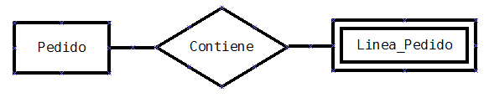
2-6 DEBILIDAD
Una entidad es débil frente a otra que es fuerte cuando para existir un elemento de la débil es necesario que exista un elemento de la fuerte.
Una entidad débil generalmente se da en una relación de 1:N, aunque se puede admitir en relaciones 1:1
Por ejemplo, en la gestión de pedidos y ventas de un comercio, un pedido consta de varias líneas de pedido (una por cada producto).
Si PEDIDO es una entidad y LINEA_PEDIDO es otra entidad, PEDIDO sería entidad fuerte y LINEA_PEDIDO una entidad débil respecto de la anterior.
Las entidades débiles se representan en los diagramas E/R rodeadas por una línea doble:

Slide 22
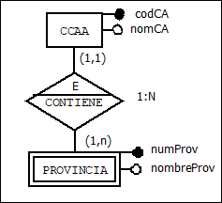
2-6 DEBILIDAD
Dependencias en relaciones de debilidad:
Dependencia en existencia: Tanto la entidad fuerte como la débil tienen su propio identificador. La siguiente relación muestra un caso en el que se tiene en una entidad las comunidades autónomas (entidad fuerte). Se tienen también todos provincias de España en la entidad PROVINCIA. La entidad débil sería PROVINCIA y, se supone, que las provincias se identifican con un número de provincia entre 1 y 50.
Así, una provincia no requiere del identificador de la CCAA para identificarse, tiene un identificador propio.
22

Slide 23
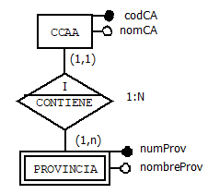
2-6 DEBILIDAD
Dependencias en relaciones de debilidad:
Dependencia en identificación: Además de la dependencia en existencia, la entidad débil necesita la clave principal de la fuerte para poder identificarse.
Si, para el caso anterior, el número que tiene cada provincia es un número comprendido entre 1 y el número de provincias que tiene la CCAA a la que pertenece, una provincia no se puede identificar con ese número (habrá varias que tienen el número 1). Para identificarse necesitan y también el Código de la CCAA a la que pertenecen.
23

Slide 24
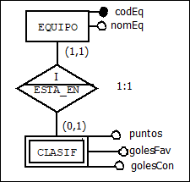
2-6 DEBILIDAD
Dependencias en relaciones de debilidad:
Dependencia en identificación con cardinalidad 1:1:
Aunque no es frecuente, puede representarse una relación de debilidad con cardinalidad 1:1.
Si, por ejemplo, tenenos una entidad para representar los equipos de futbol de una competición y otra entidad para representar los datos de la clasificación de cada equipo, un equipo tendrá un solo elemento en la clasificación y en clasificación se podría usar el identificador del equipo como identificador. Eso se representaría:
24

Slide 25
3- EL MODELO E/R AMPLIADO
Modelo E/R ampliado: Recoge todos los conceptos y especificaciones del modelo E/R y añade otros para mejorar el diseño de las bases de datos.
Superclase: Es una entidad genérica de la que derivan otras entidades. La superclase tiene unos atributos que van a tener también las entidades que derivan de ellas.
Subclase: Es una entidad que deriva de una entidad genérica o superclase. La subclase va a tener los atributos de la superclase más unos atributos específicos. Los elementos que hay en la subclase también estarán en la superclase, aunque esta contendrá normalmente muchos más elementos.
Por ejemplo, EMPLEADO sería una superclase y OPERARIO y ENCARGADO serían subclases de ésta. En un centro de estudios PERSONA podría ser una superclase mientras ALUMNO y PROFESOR serían subclases.
25

Slide 26
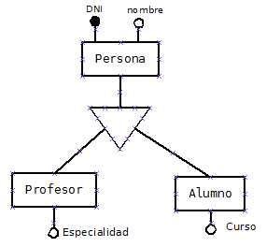
3- EL MODELO E/R AMPLIADO
Generalización es el proceso de construir una superclase a partir de las características comunes o que comparten varias subclases del sistema de información.
Una generalización se representa
mediante un triángulo invertido
que une la superclase y las subclases.
26

Slide 27
3- EL MODELO E/R AMPLIADO
La especialización es el proceso inverso a la generalización. En la especialización se trata de buscar:
Los atributos específicos de las subclases.
Las restricciones de existencia de elementos de las entidades.
Conforme a las restricciones de existencia de elementos de las entidades, nos podemos encontrar con los siguientes tipos de especialización o generalización:
Especialización o generalización exclusiva total
Especialización o generalización exclusiva parcial
Especialización o generalización solapada total
Especialización o generalización solapada parcial
27

Slide 28
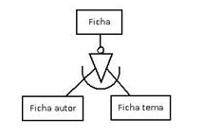
3- EL MODELO E/R AMPLIADO
Especialización exclusiva total: Por ser exclusiva, un elemento de la superclase sólo puede estar en una subclase. Por ser total, todos los elementos de la superclase están en alguna de las subclases.
Todas las fichas, o son de autor, o son de tema. No hay fichas de otra cosa.
Si la ficha es de autor, no lo puede ser de tema, y viceversa.
28

Slide 29
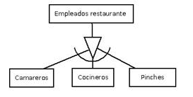
3- EL MODELO E/R AMPLIADO
Especialización exclusiva parcial: Por ser exclusiva, un elemento de la superclase sólo puede estar en una subclase. Por ser parcial, no tienen porque estar todos los elementos de la superclase en alguna de las subclases.
Los empleados del restaurante pueden ser camareros, cocineros, pinches, u otros roles.
Si es camarero, no es cocinero ni pinche ni viceversa.
29

Slide 30
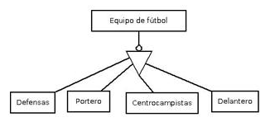
3- EL MODELO E/R AMPLIADO
Especialización solapada total: Por ser solapada, un elemento de la superclase podría pertenecer a varias subclases. Por ser total, todos los elementos de la superclase están en alguna de las subclases.
Los componentes del equipo o son defensas, porteros, centrocampistas o delanteros, sin otras posibilidades.
Un defensa puede ser delantero o portero o centrocampista.
30

Slide 31
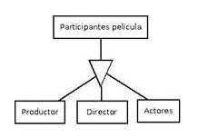
3- EL MODELO E/R AMPLIADO
Especialización solapada parcial: Por ser solapada, un elemento de la superclase podría pertenecer a varias subclases. Por ser parcial, no tienen porque estar todos los elementos de la superclase están en alguna de las subclases.
Los participantes pueden ser productor, director, actor, u otros roles.
El productor puede ser director o actor y viceversa.
31

Slide 32
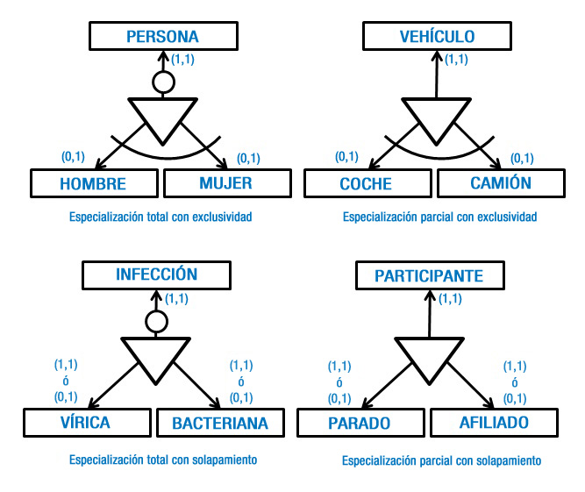
3- EL MODELO E/R AMPLIADO
Cardinalidades de la especialización:
32
Hoja 4-02. Ejercicios 6 y siguientes

Slide 33
4- CONSTRUCCIÓN DE UN DIAGRAMA E/R
Los pasos a seguir serán:
Leer el documento varias veces hasta entender bien el problema y tener clara toda la información de que disponemos.
Obtener una lista de candidatos a entidades, relaciones y atributos:
Identificar las entidades. Los sujetos básicos en el sistema.
Buscar los atributos de cada entidad. Proponer la clave principal de cada uno. Establecer los tipos de atributos (compuestos, multivaluados, opcionales, derivados).
Identificar las relaciones.
Si el problema lo indica, identificar las relaciones de debilidad, entidades fuertes y débiles. Dependencias de existencia o de identificación.
Identificar las generalizaciones/especializaciones (tipos de especializaciones exclusiva total, solapada parcial…)
33

Slide 34
4- CONSTRUCCIÓN DE UN DIAGRAMA E/R
Revisar lo obtenido para:
Eliminar entidades derivadas.
Ver si es necesario añadir entidades en alguna relación.
Ver si algunos atributos de una entidad se deben agrupar como atributos de una nueva entidad.
Realizar una distribución de las entidades y representar sus relaciones en el diagrama así como los atributos.
Obtener y representar las participaciones y cardinalidades.
Volver a leer el problema para ver si nos hemos dejado algo. Revisar que toda la información está representada en el esquema y refinarlo si es necesario. Anotar restricciones o casos que no se puedan representar.
Realizar Hojas de ejercicios 4-03 hasta 4-09
34

